Slide 1
„¹⁶Átvették tehát Jézust, ¹⁷ő pedig maga vitte a keresztet, és kiért az úgynevezett Koponya-helyhez, amelyet héberül Golgotának neveznek. ¹⁸Ott megfeszítették őt, és vele másik kettőt, jobbról és balról, középen pedig Jézust. ¹⁹Pilátus feliratot is készíttetett, és rátétette a keresztre. Ez volt ráírva: A NÁZÁRETI JÉZUS, A ZSIDÓK KIRÁLYA. ²⁰A zsidók közül sokan olvasták ezt a feliratot, amely héberül, latinul és görögül volt írva, ugyanis közel volt a városhoz az a hely, ahol megfeszítették Jézust. ²¹A zsidók főpapjai akkor szóltak Pilátusnak: „Ne azt írd: A zsidók királya! - hanem ahogyan ő mondotta: A zsidók királya vagyok.”

Slide 2
²²Pilátus így válaszolt: „Amit megírtam, megírtam.” ²³A katonák pedig, amikor megfeszítették Jézust, fogták felsőruháit, elosztották négy részre, mindegyik katonának egy részt. Fogták köntösét is, amely varratlan volt, felülről végig egybeszőve. ²⁴Ekkor ezt mondták egymásnak: „Ne hasítsuk el, hanem vessünk rá sorsot, hogy kié legyen!” Így teljesedett be az Írás: „Elosztották ruháimat maguk között, és köntösömre sorsot vetettek.” Ezt tették a katonák. ²⁵Jézus keresztjénél ott állt anyja és anyjának nővére, Mária, Klópás felesége, valamint a magdalai Mária.

Slide 3
²⁶Amikor Jézus meglátta ott állni anyját, és azt a tanítványt, akit szeretett, így szólt anyjához: „Asszony, íme, a te fiad!” ²⁷Azután így szólt a tanítványhoz: „Íme, a te anyád!” És ettől az órától fogva otthonába fogadta őt az a tanítvány. ²⁸Jézus ezek után tudva, hogy már minden elvégeztetett, hogy beteljesedjék az Írás, így szólt: „Szomjazom.” ²⁹Volt ott egy ecettel tele edény. Egy szivacsot ecettel megtöltve izsópra tűztek, és odatartották a szájához. ³⁰Miután Jézus elfogadta az ecetet, ezt mondta: „Elvégeztetett!” És fejét lehajtva, kilehelte lelkét.” Jn 19,16-30

Slide 4
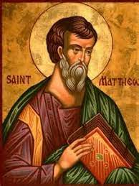
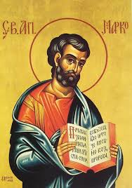
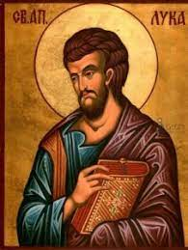
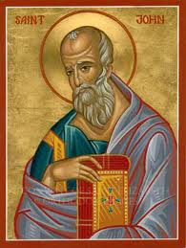
Máté evangélista
Márk evangélista
Lukács evangélista
János evangélista

Slide 5
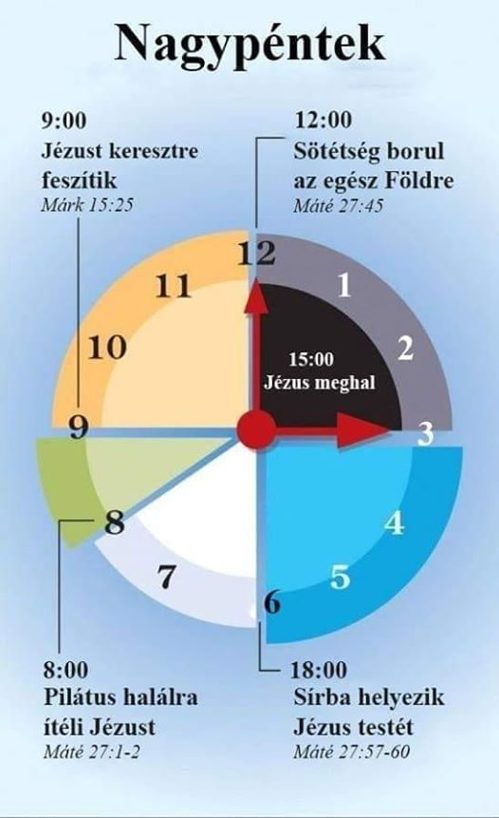
Jézus utolsó órái

Slide 6
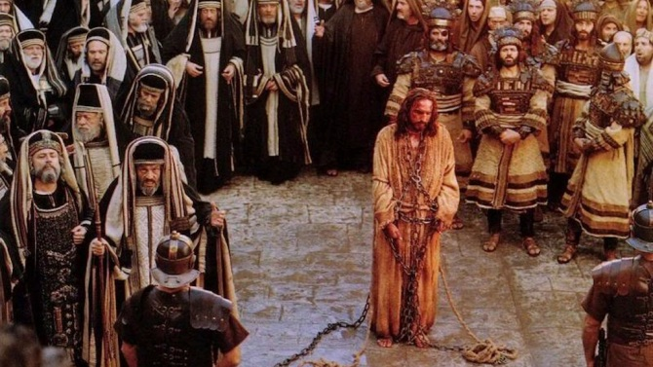
Árulás, vesztegetés
Gyávaság
Titkos szervezkedés
Hatalomféltés, hamis tanúk
Tagadás
Gúnyolódás, megvetés
Gyilkos indulatok, gyilkos szándék
Rabló, lázító felmentése

Slide 7
„³Megvetett volt, és emberektől elhagyatott, fájdalmak férfia, betegség ismerője. […] ⁵Pedig a mi vétkeink miatt kapott sebeket, bűneink miatt törték össze. Ő bűnhődött, hogy nekünk békességünk legyen, az ő sebei árán gyógyultunk meg. ⁶Mindnyájan tévelyegtünk, mint a juhok, mindenki a maga útját járta. De az ÚR őt sújtotta mindnyájunk bűnéért. ⁷Amikor kínozták, alázatos maradt, száját sem nyitotta ki. Mint a bárány, ha vágóhídra viszik, vagy mint a juh, mely némán tűri, hogy nyírják, ő sem nyitotta ki száját. ⁸Fogság és ítélet nélkül hurcolták el, de kortársai közül ki törődött azzal, hogy amikor kiirtják a földön élők közül, népe vétke miatt éri a büntetés?!” Ézs 53,3.5-8

Slide 8
Emberi indulat
Jézusi indulat
vesztegetni
menteni
elárulni
szeretni
szervezkedni
elhordozni
hatalmat félteni
menteni, menteni, menteni
gúnyolni, megvetni
szeretni, szeretni, szeretni
ölni, gyilkolni
elhordozni, elhordozni, elhordozni

Slide 9
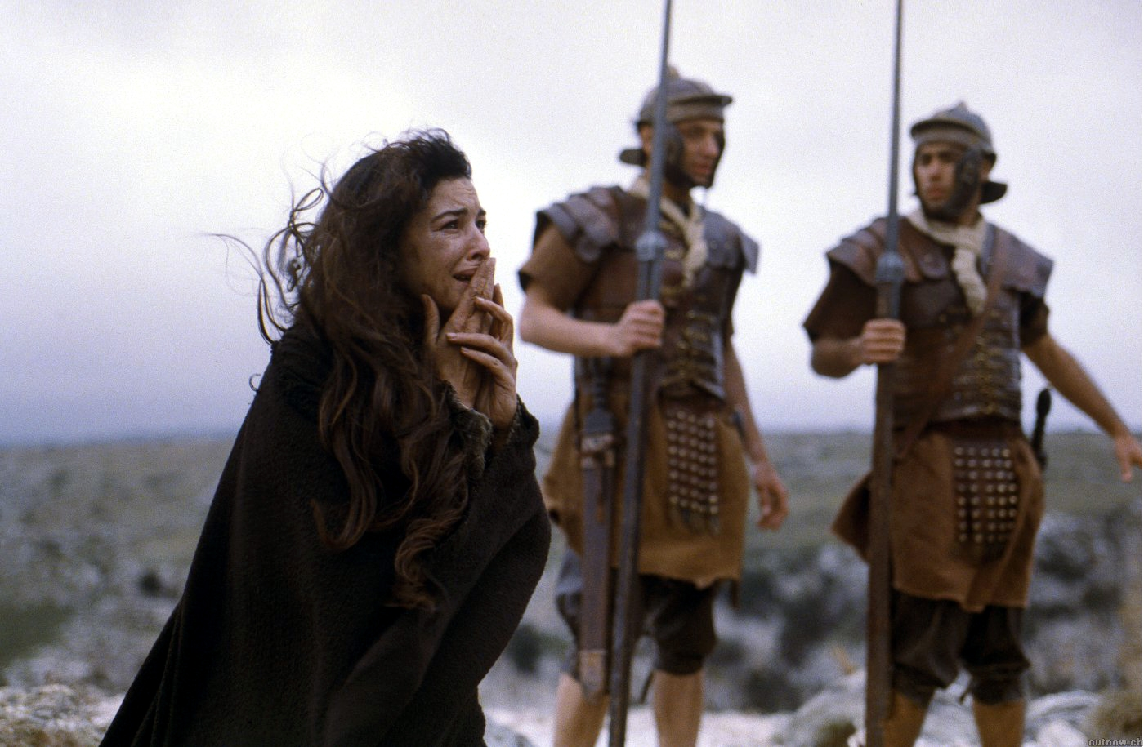
Az ítéletet végrehajtó katonák
A kereszt tövében síró asszonyok

Slide 11
A nagypénteki esemény hogyan hat ránk?

Slide 12
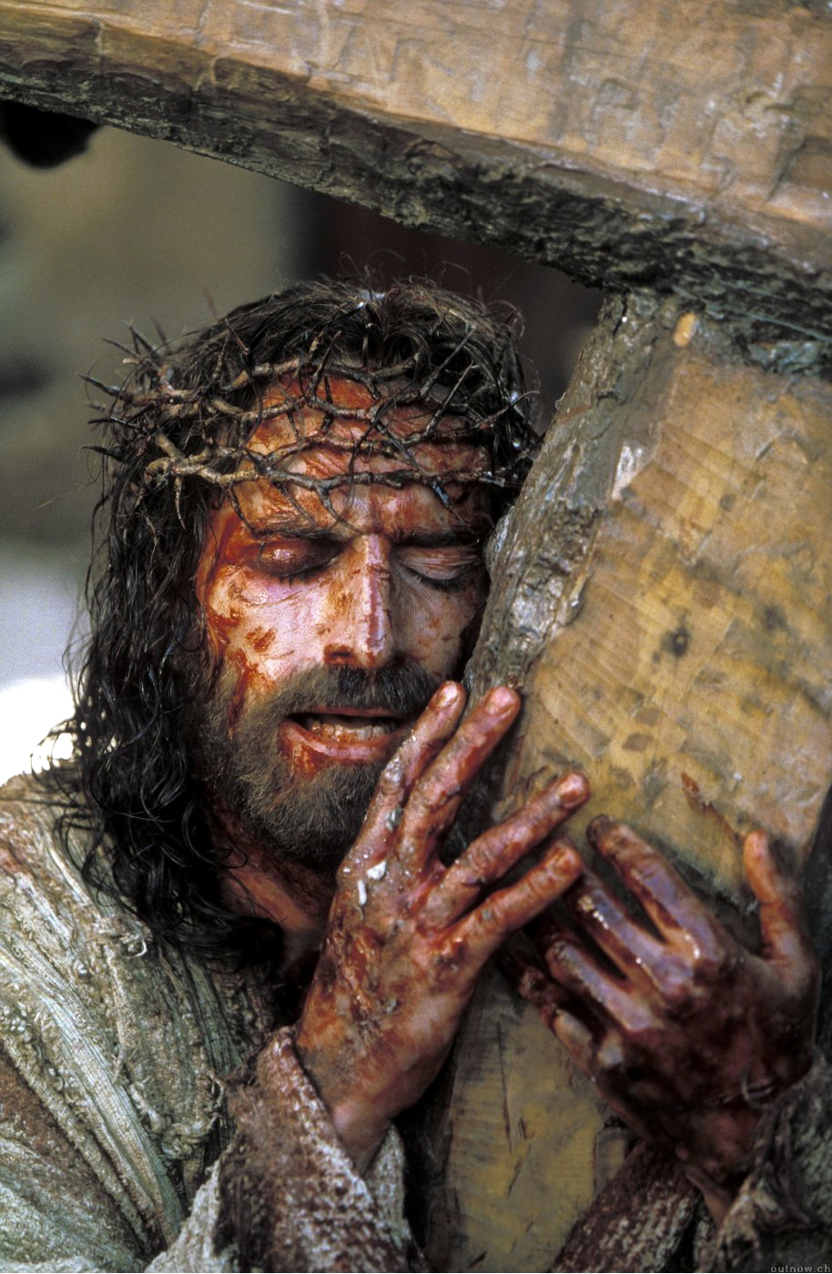
A nagypénteki esemény hogyan hat ránk? Érzéketlen, közömbös, fásult tömegben állunk vagy a kereszt tövében könnyezők között, aki érzik Jézus halálának súlyát, mélységét?! A nagypénteki eseményben az vált valóra, hogy Jézus Krisztus, Isten bűn nélküli Fia elszenvedte a mi Isten elleni lázadásunk, hitetlenségünk, bizalmatlanságunk igazságos ítéletét. Magára vállalta bűneinket – amiket nem Ő követett el, hanem mi – és azok büntetését, és helyettünk elszenvedte ezt, hogy így azt, aki hisz Őbenne, már ne sújtsa Isten ítélete. Ez egyszer és mindenkorra tökéletes helyettes – és engesztelő áldozat a mi bűneinkért. Bűnbocsánat és megváltás eseménye történt nagypénteken.

Slide 13
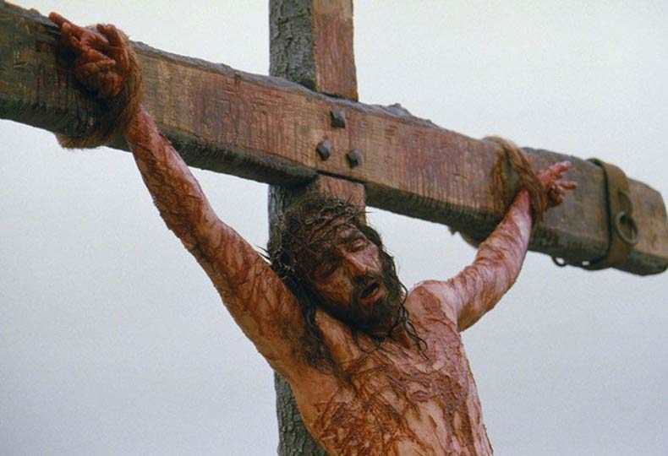
Hogyan hat ránk ez a váltság?

Slide 14
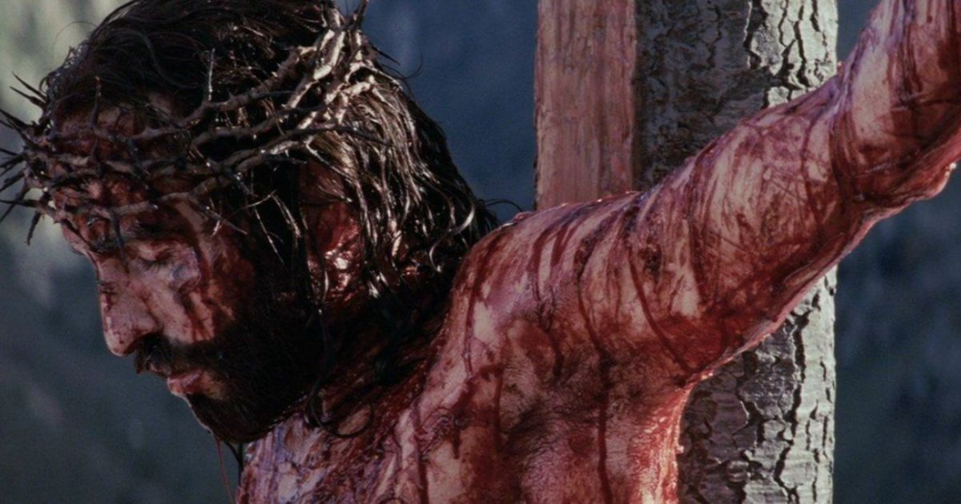
„Elvégeztetett!”

Slide 15
„Kiittad már a harag poharát, melyet az ÚR keze tartott eléd, az öblös poharat, amelytől tántorogsz, kiittad, kiürítetted.” Ézs 51,17

Slide 16
Hogyan hat ránk?

